Slide 1
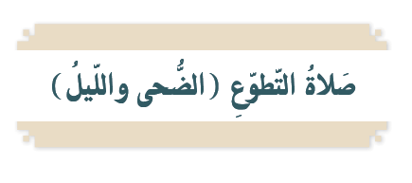

Slide 2
الصلوات التي يؤدّيها المسلم غير الفريضة

Slide 3
لما وجد شيء يجبر ويُكمل النقص في الفرائض
رفع الدرجة في الجنة ومحو الخطايا ورفقة النبي صلى الله عليه وسلم في الجنة

Slide 4
تعدل صدقة عن كل سلامى في الجسد
هي صلاة الاوّابين

Slide 5
المعجم الوسيط
وقت ارتفاع النهار
المعجم الوسيط
الذبح يوم النحر
المعجم الوسيط
جلس تحت الشمس
لأنها وقتها وقت عمل وانشغال ومن يتذكّرها يرجع ويؤوب إلى الله

Slide 6
نشاط صفّي

Slide 7
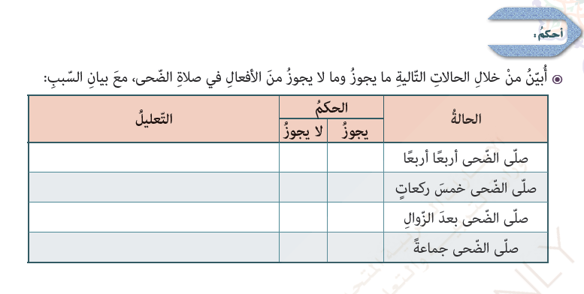
لأنها نافلة والأولى ركعتين ركعتين

لأنها صلاة زوجية وليست فردية

لأن وقتها قبل الزوال

لأنها نافلة ولكن أن لا تتكرر


Slide 8
لما له من أجر عظيم وفضل كبير عند الله تعالى

Slide 9
تربّي النفس وتهذبها وتجعلها متعلّقة بالله تعالى

Slide 10
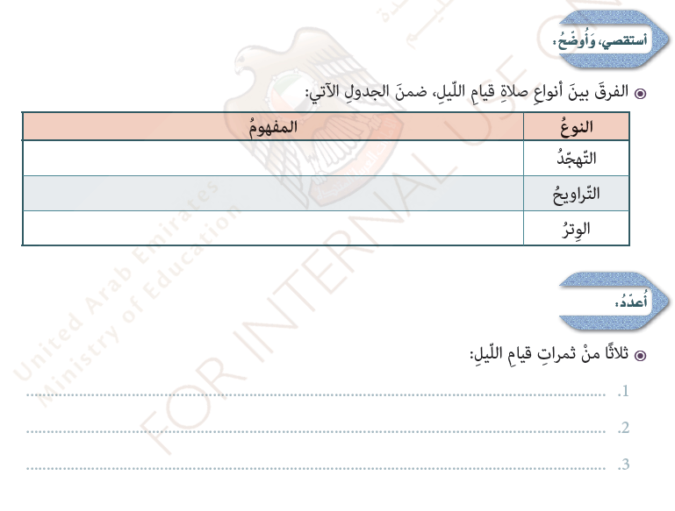
صلاة التطوع في الليل وغالباً تكون بعد القيام من النوم قبل الفجر
صلاة القيام بعد العشاء في رمضان
تصلى آخر الليل وتختم صلاة التطوع
سبب لدخول الجنة
يجعل المسلم مستجاب الدعوة
يكّفر السيّئات ويمحو الخطايا

Slide 11
يستيقظ من النوم
قبل الفجر بساعة
الطلب من أحد الأبوين إيقاظه
طلب المساعدة
النوم لساعة أو أكثر بقليل
الرجوع من المدرسة
من بعد صلاة العصر إلى صلاة العشاء
المذاكرة الجيدة

Slide 12
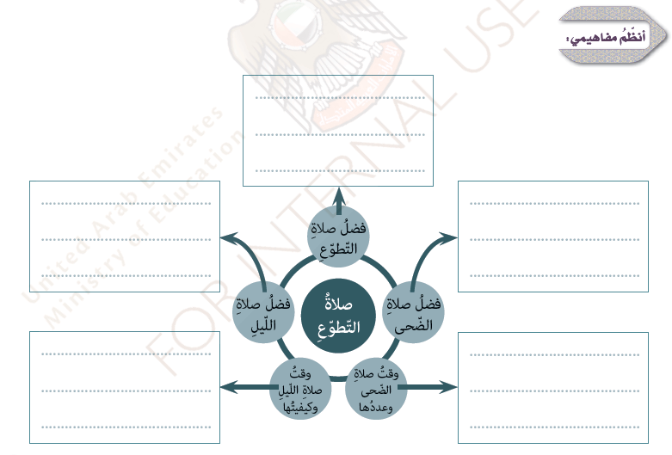
رفع الدرجة ومرافقة
النبي
في الجنة
ومحو الخطايا
قُربة إلى الله
ومكفّرة للسيئات
وتنهى عن الإثم
تعدل صدقة عن كل
سلامى في الجسد
وهي صلاة الأوّابين
من بعد صلاة العشاء
إلى قبل صلاة الفجر
وليس لها عدد معين
من ارتفاع الشمس إلى
الزوال أقلها ركعتين
وأكثرها اثنتا
عشرة ركعة

Slide 13
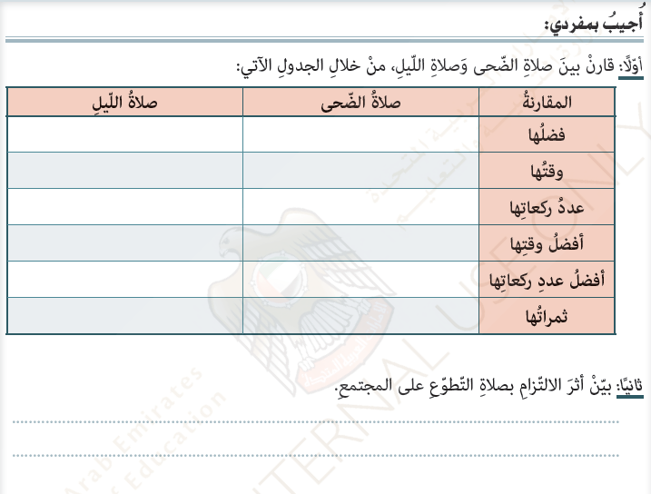
مكفّرة للخطايا
تعتبر صدقة
بعد العشاء
أول النهار
ليس لها عدد معين
من2إلى12
آخر الليل
عند اشتداد الشمس
ليس لها عدد معين
ثمانية
تمحو الخطايا
تكتب بها من الأوّابين
نشر الخير والالتزام بالسنن وكف الأذى عن الآخرين

Slide 14
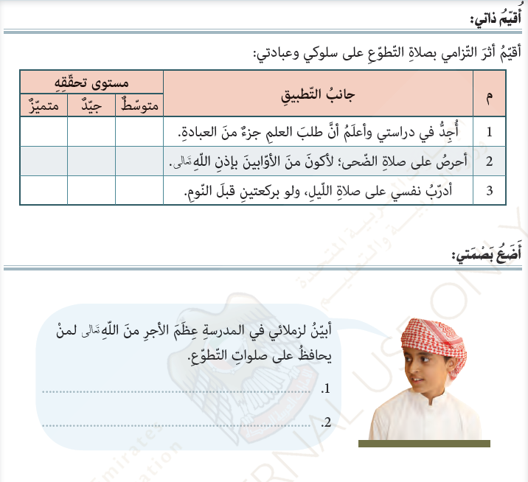
واجب
الإذاعة المدرسية
مجلة الحائط

